Slide 1
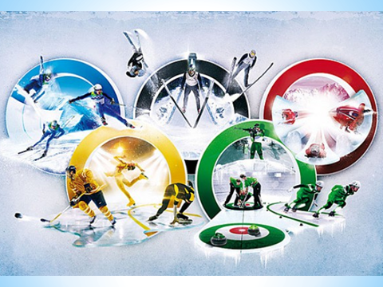

Зимние сурдлимпийские
Презентацию подготовила:
Глазунова Т.А.,
Санкт-Петербург,
«Пансион».
Изменения внесла Мазеина А.И.
виды спорта

Slide 2
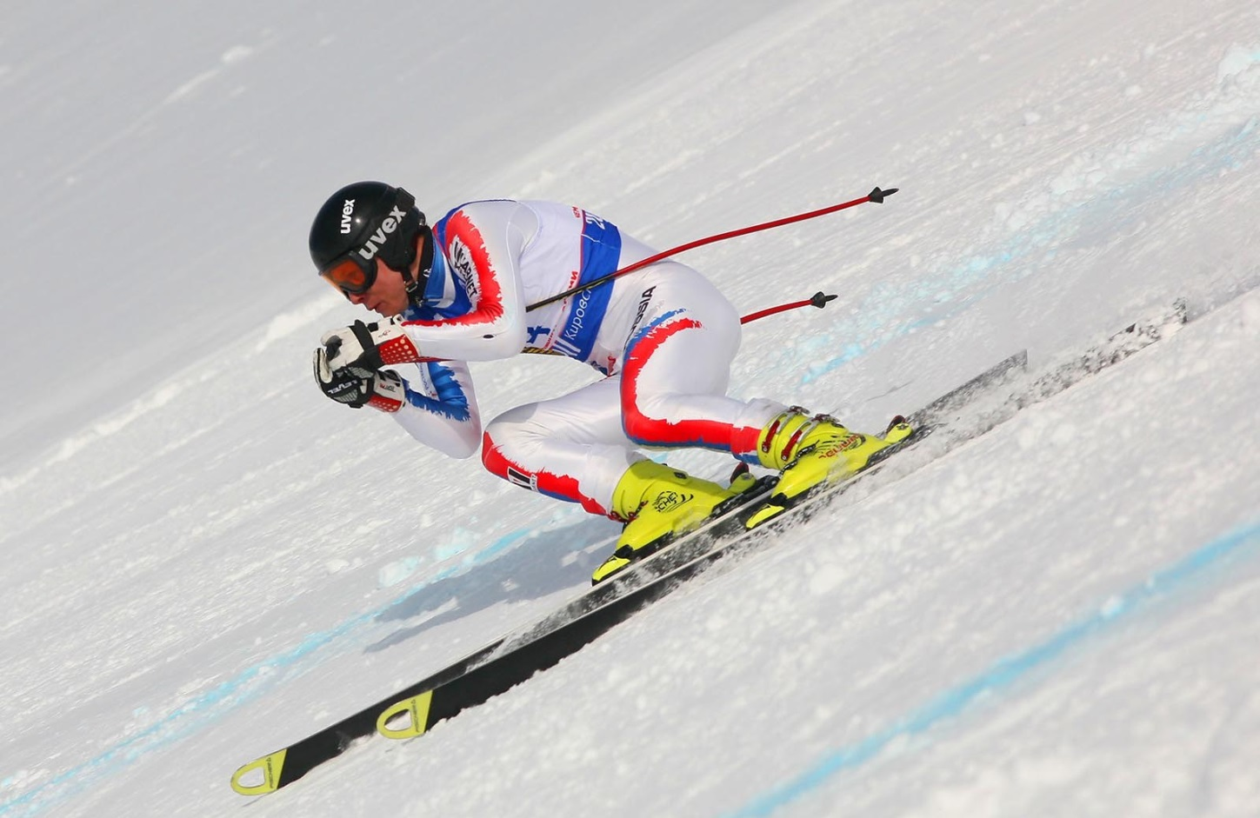
Зимние сурдлимпийские виды спорта

Slide 3
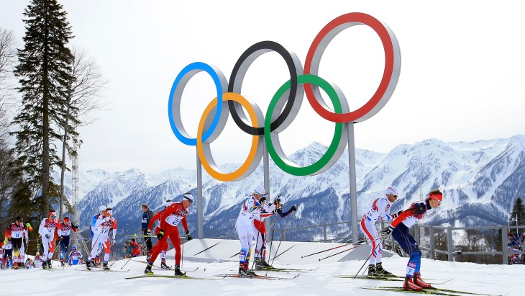
Зимние
сурдлимпийские
виды спорта

Slide 4
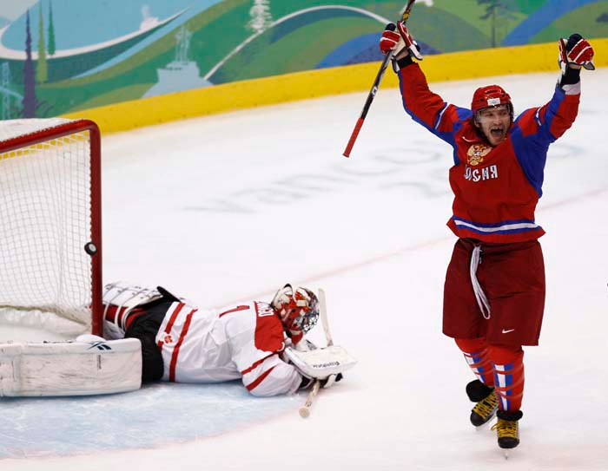
Зимние
сурдлимпийские
виды спорта

Slide 5
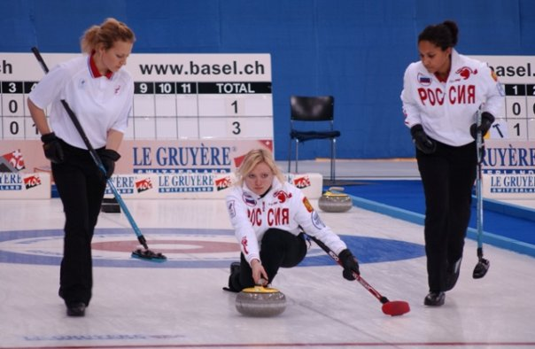
Зимние
сурдлимпийские
виды спорта

Slide 6
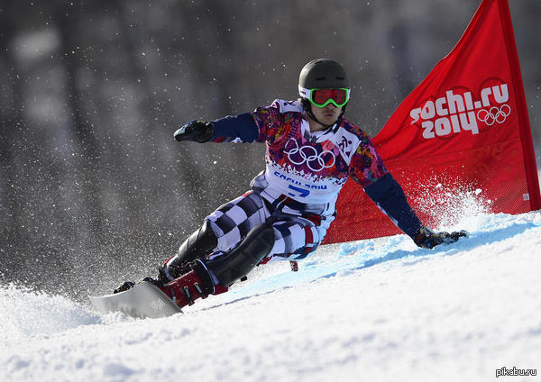
Зимние
сурдлимпийские
виды спорта

